Slide 1


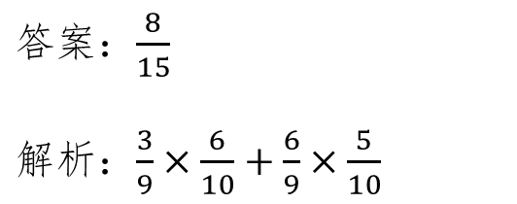
填空题

Slide 2


填空题

Slide 3

填空题

Slide 4


填空题

Slide 5

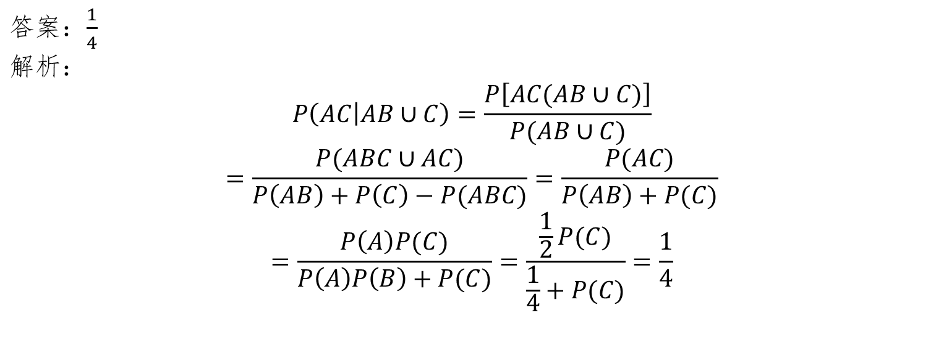
填空题

Slide 6


填空题

Slide 7
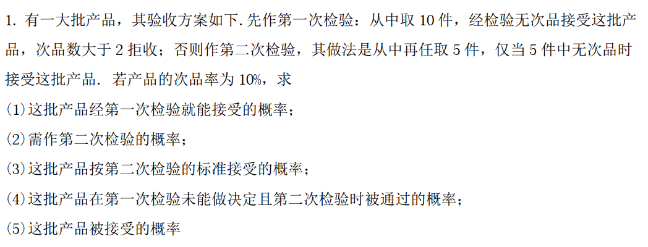
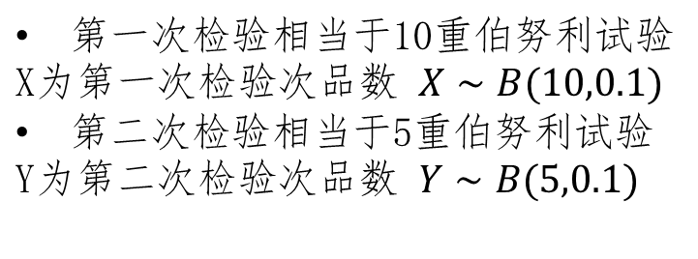

计算题1

Slide 8


计算题3

Slide 9

计算题3

Slide 10

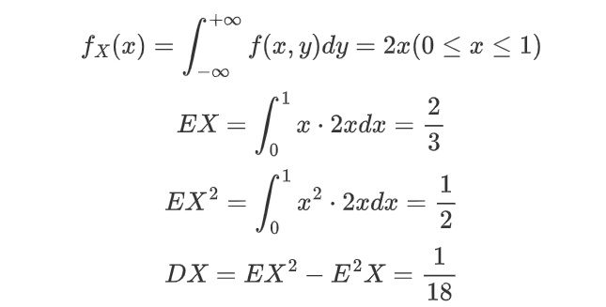
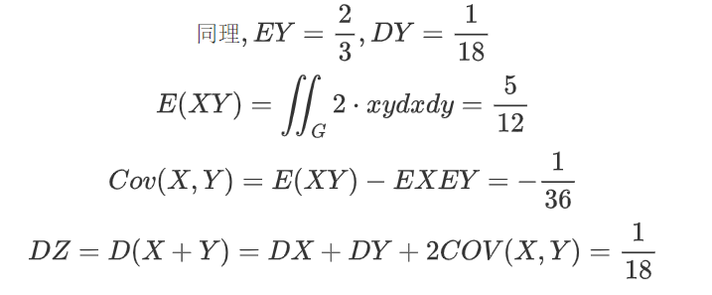
计算题4

Slide 11





应用题
(1)

Slide 12



应用题
(1)

Slide 13

应用题
(2)

Slide 14
THANKS!

